Slide 1
Гірські породи та мінеральні ресурси Луганська і області
Афанасьєв Микита
Ткач Роман
11-А

Slide 2
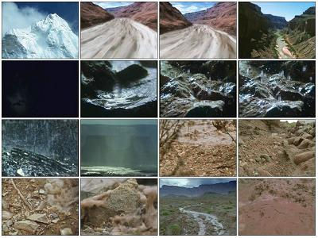
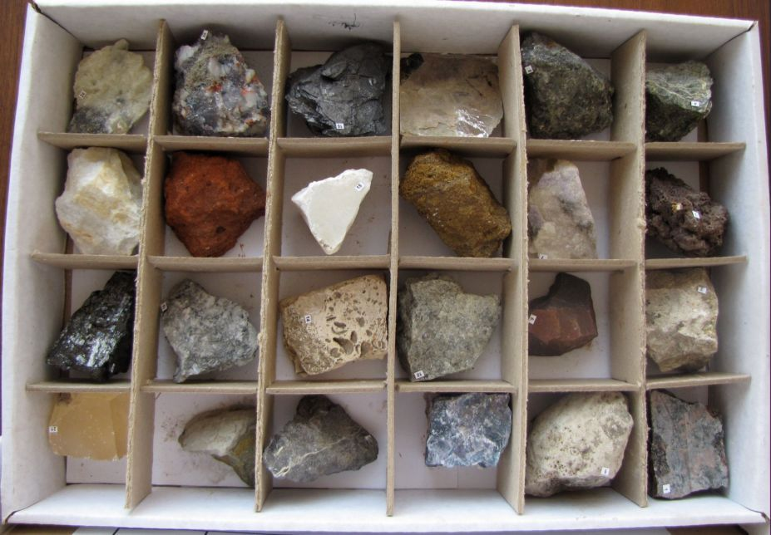
Гірські породи
Гірські породи - природна сукупність мінералів більш-менш постійного мінералогічного складу, що утворює самостійне тіло в земній коре.Планети земної групи та інші тверді космічні об'єкти складаються з гірських порід.
Вважається, що термін у сучасному розумінні вперше вжив у 1798 році російський мінералог і хімік В. М. Севергин.

Slide 3
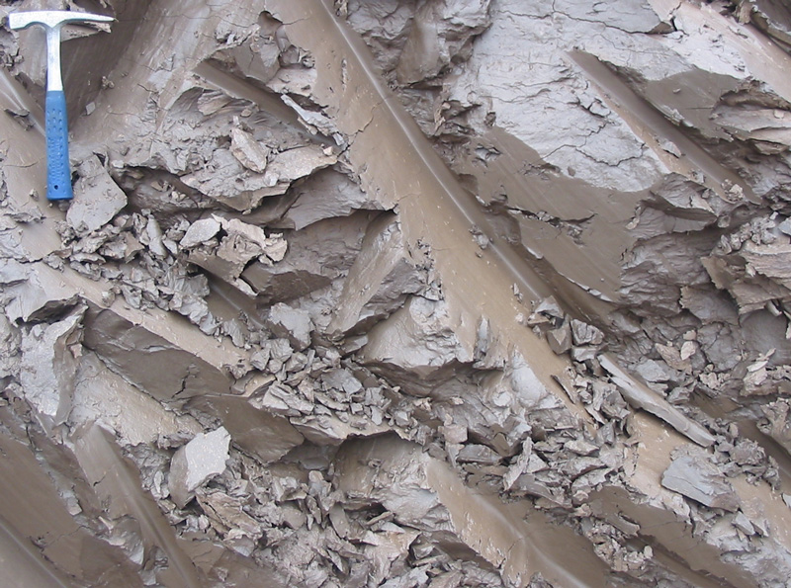
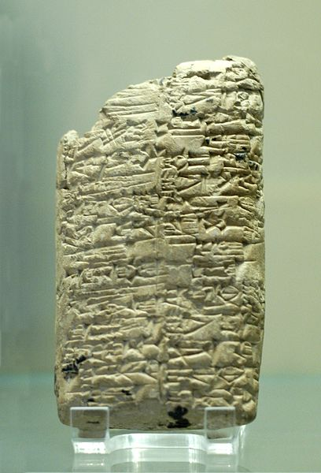
Глина

Slide 4
Глина - дрібнозерниста осадова гірська порода, пилоподібна в сухому стані, пластична при зволоженні. Глина складається з одного або декількох мінералів групи каолініту (походить від назви місцевості Каолін у Китаї), монтморилоніту або інших шаруватих алюмосилікатів (глинисті мінерали), але може містити і піщані та карбонатні частинки.
Діаметр часток глин менш 0,005 мм; породи, що складаються з більш великих часток, прийнято класифікувати як лес. Більшість глин - сірого кольору, але зустрічаються глини білого, червоного, жовтого, коричневого, синього, зеленого, лілового і навіть чорного кольорів.

Slide 5
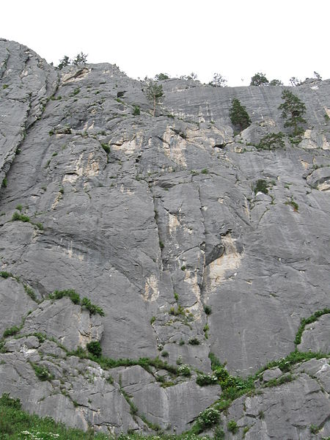
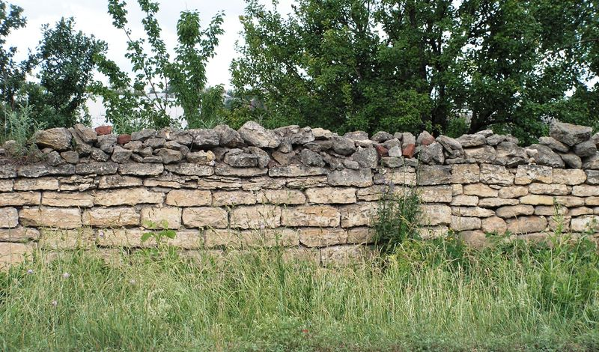
Вапняк

Slide 6
Вапняк - осадова гірська порода органічного, рідше хемогенние походження, що складається переважно з CaCO3 (карбонату кальцію) у формі кристалів кальциту різного розміру.
Вапняк, що складається переважно з раковин морських тварин і їх уламків, називається черепашником.
Вхідний до складу вапняку карбонат кальцію здатний розчинятися у воді, а також повільно розкладатися на вуглекислий гази відповідні підстави; перший процес - найважливіший фактор освіти карсту, другий, що відбувається на великих глибинах під дією глибинного тепла землі, дає джерело газу для мінеральних вод.
При метаморфізмі вапняки перекрісталлізуются і утворюють мармури.
Вапняки бувають нуммулітові, мшанковими, черепашнику та мармуроподібними - массівнослоістимі і тонкослоістие.

Slide 7
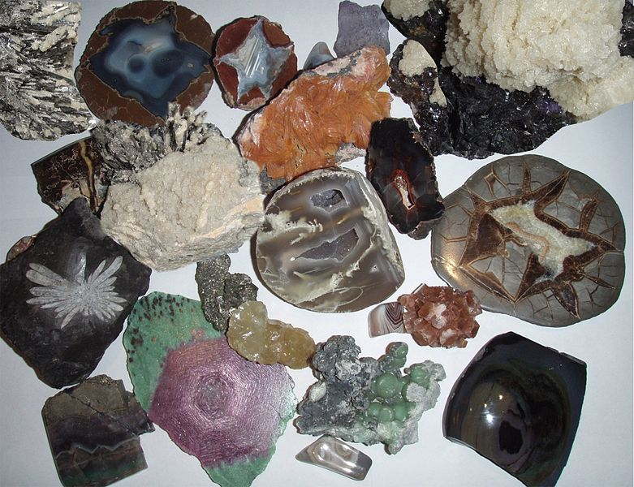
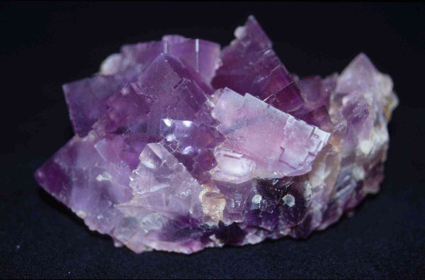
Міенерали
Мінерал - природне тіло з певним хімічним складом і впорядкованої атомною структурою (кристалічною структурою), що утворюється в результаті природних фізико-хімічних процесів і володіє певним хімічним складом і фізичними властивостями. Є складовою частиною земної кори, гірських порід, руд, метеоритів. Вивченням мінералів займається наука мінералогія. В даний час встановлено близько 4900 мінеральних видів, більш 4660 з яких було схвалено Міжнародною мінералогічної асоціацією (IMA).

Slide 8
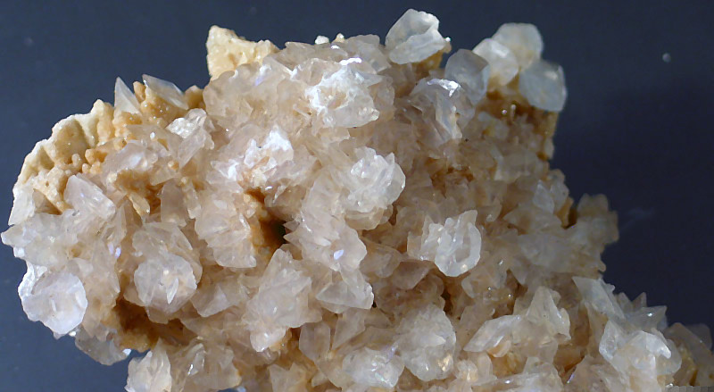
Доломіт

Slide 9
Склад мінералу близький до теоретичного. Зазвичай масивні грубо-до тонкозернистих і фарфоровідний агрегати. Безбарвний або білий, жовтуватий, бурий (за рахунок домішки гідроксидів заліза і глинистих частинок). Блиск скляний до матового і перламутрового. Крихкий. Спайність досконала. Твердість 3.5-4.5. Злам ступінчастий до раковістого (в фарфоровідний агрегатах). Чорта біла. З HCl реагує слабо (однак бурхливо скипає в гарячій HCl)
Названий на честь французького інженера і геолога Деода де доломіт (1750-1801), який описав ознаки доломітових порід.

Slide 10
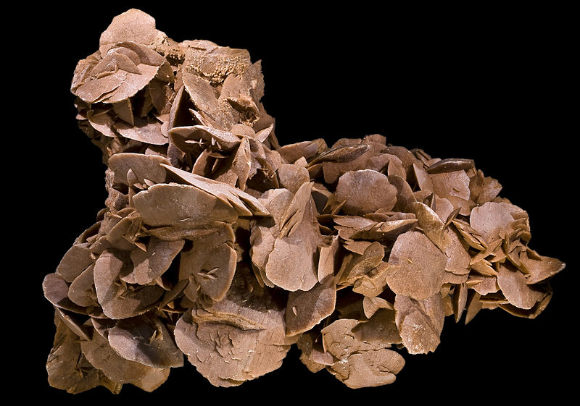
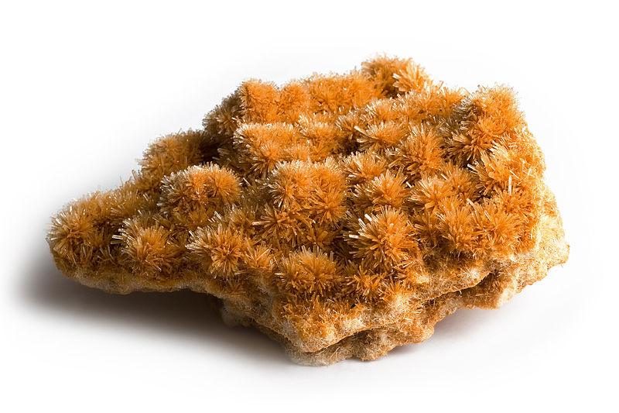
Гіпс

Slide 11
Гіпс - мінерал з класу сульфатів, за складом CaSO4 • 2H2O. Волокниста різновид гіпсу називається селеніту, а зерниста - алебастром.
Блиск скляний або шовковистий (у волокнистих різновидів), спайність дуже досконала в одному напрямку (розщеплюється на тонкі пластинки). Колір білий, сірий, іноді червонуватий, при наявності домішок має сіру, жовтувату, розоватую, бурого забарвлення. Волокнисті різниці дають скалкуватий злам. Чорта біла. Система моноклинная. Щільність - 2,3 г / см ³, твердість по шкалі Мооса - 2. Текстура - масивна.
При 140-150 ° C частково втрачає воду, переходячи в сірий або білий порошок напівводного гіпсу, (CaSO4 • 0,5 Н2О), який помітно розчинний у воді. У силу меншої кількості гідратних молекул, алебастр при гідратації не дає усадки (збільшується в об'ємі прибл. На 1%).

Slide 12
Дякуємо за увагу! Сподіваємося вам сподобалося і ви отримали корисну та цікаву інформацію! Вдалого дня!

